Slide 1







Patrimonio Tecnológico de la Humanidad
Juan González Gómez
@Obijuan_cube
https://github.com/Obijuan
29-Octubre-2017
Bilbao

Slide 2
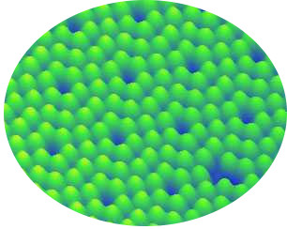

Ciencia
Motor: Curiosidad
Crear conocimientos
Compartir conocimientos

Slide 3
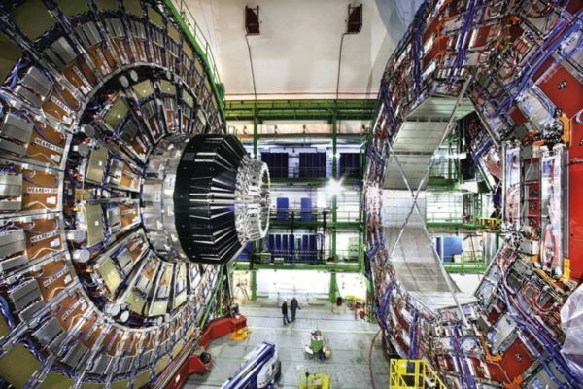
Motor: La curiosidad
Acelerador de partículas del CERN

Slide 4
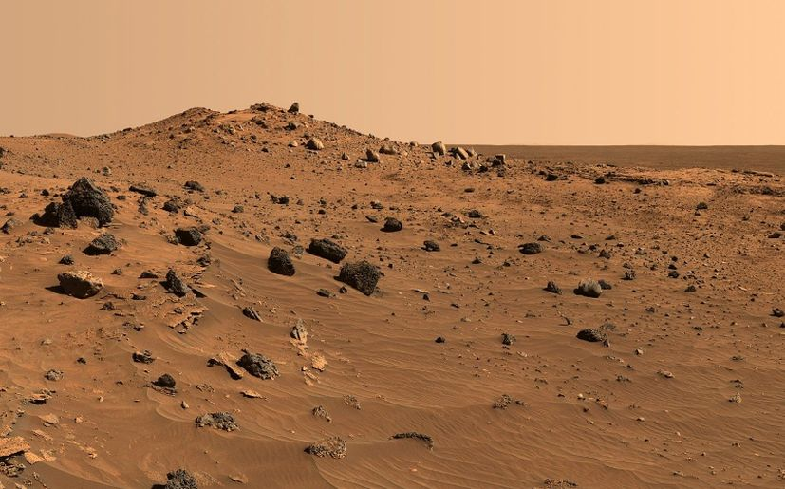
Motor: La curiosidad
Marte

Slide 5

Nuevas tecnologías
?
Sociedad de cajas negras

Slide 6


Software Libre (1985)

Slide 7
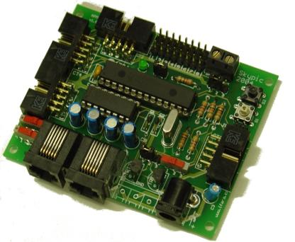
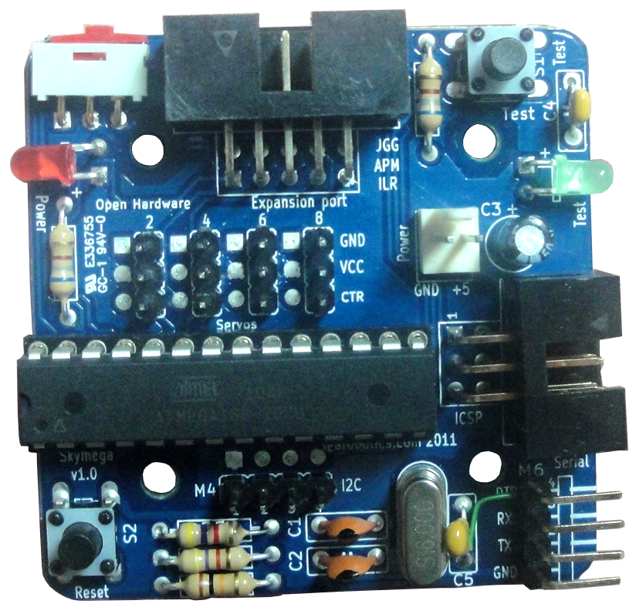
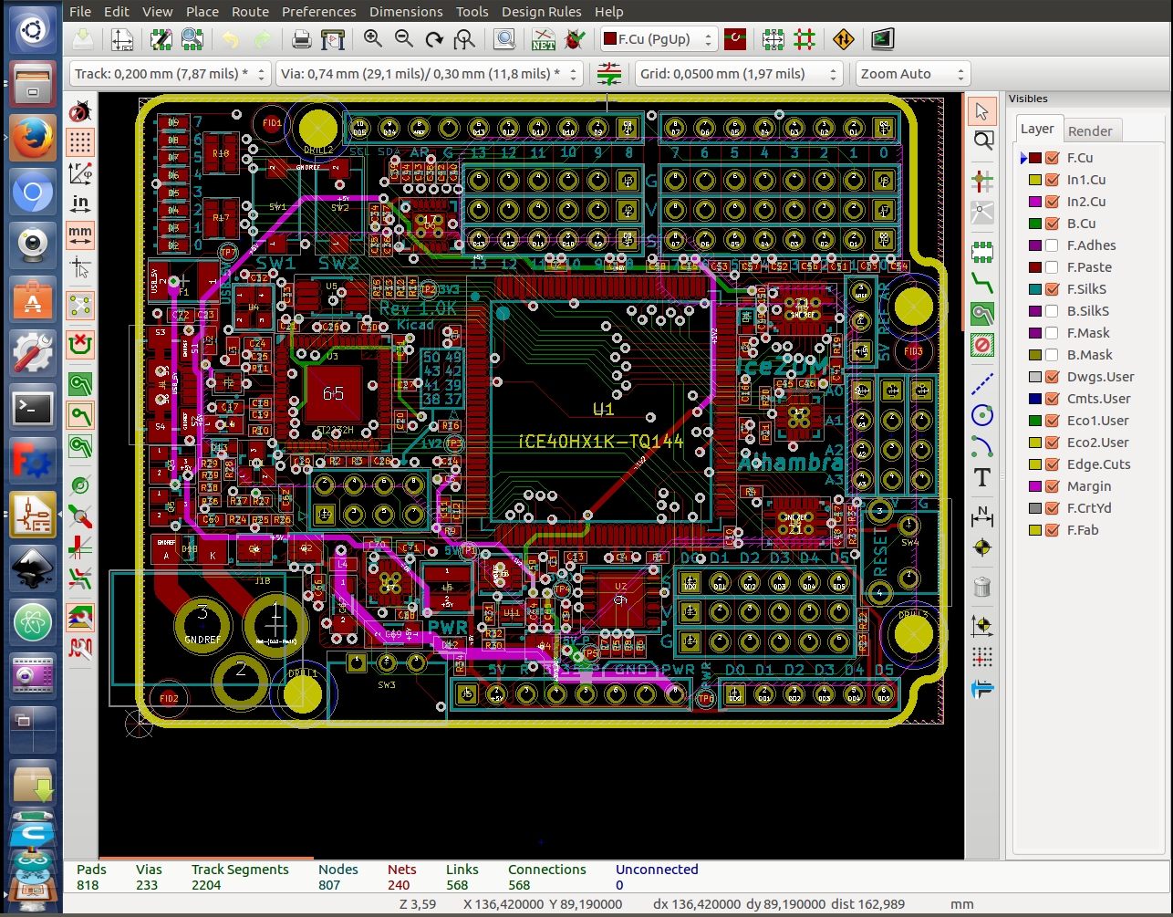


Hardware libre (2001)
c

Slide 8




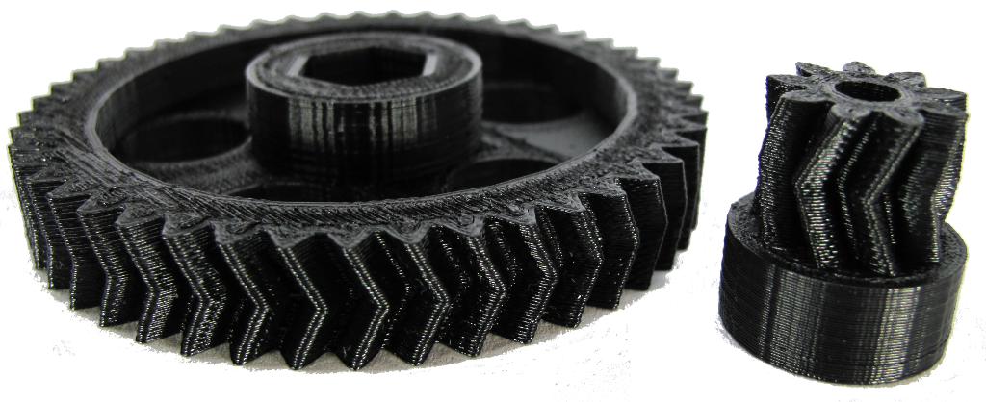
Impresoras 3D Libres (2008)

Slide 9

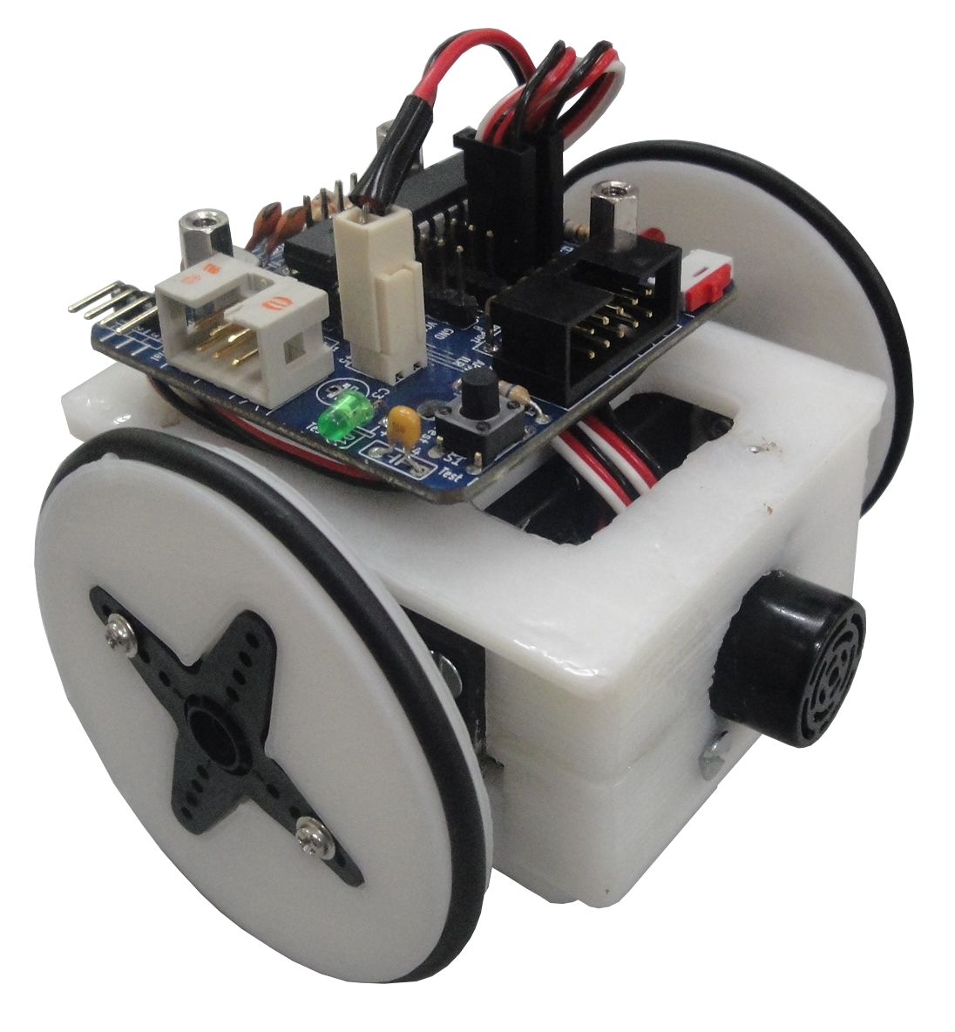


Printbots (2010)

Slide 10
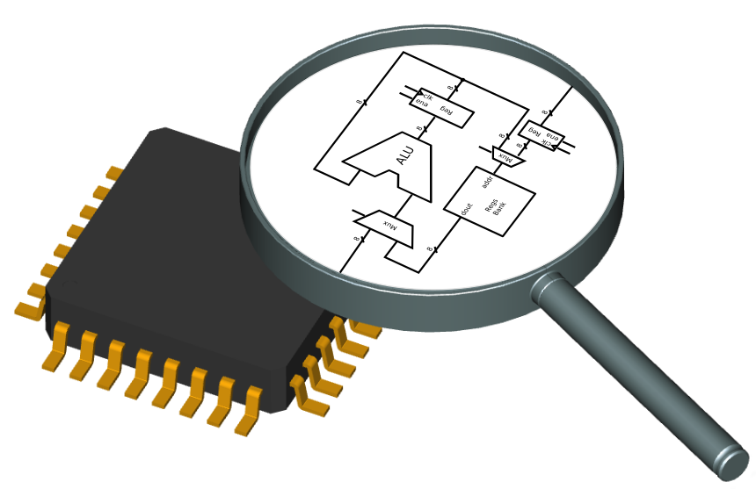
FPGAs libres (2015)

Slide 11

Hacia los chips libres

Slide 12
Patrimonio Tecnológico de la Humanidad
Software
Libre
Reprap
Hardware
Libre
FPGAs
libres
Printbots

Slide 13

Bibliotecas de conocimiento tecnológico

Slide 14


Slide 16

¡Que el patrimonio tecnológico de la humanida os acompañe!

Slide 17
Patrimonio Tecnológico de la Humanidad
Juan González Gómez
@Obijuan_cube
https://github.com/Obijuan
29-Octubre-2017
Bilbao

